Slide 1
오픈소스 프로젝트 최종 발표
2014104140
임호준

Slide 2
차례
주제 설명
기능 소개
사용한 프레임워크 및 api 소개
시연
Q&A

Slide 3
Web Map Viewer

Slide 4
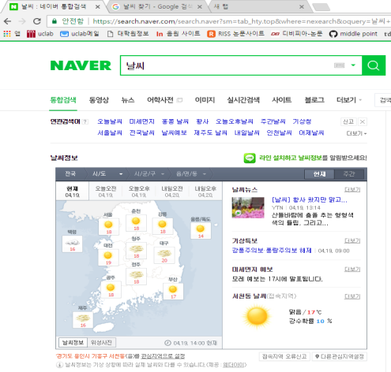
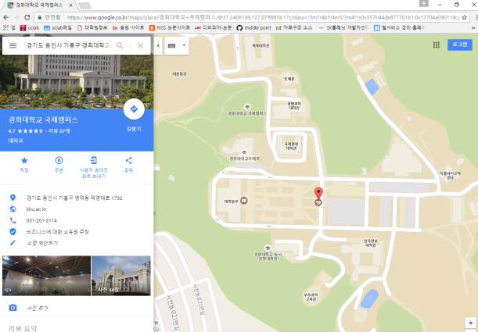
기존 웹 지도 뷰
웹에서 지역 검색
웹에서 지역별 날씨 검색

Slide 5
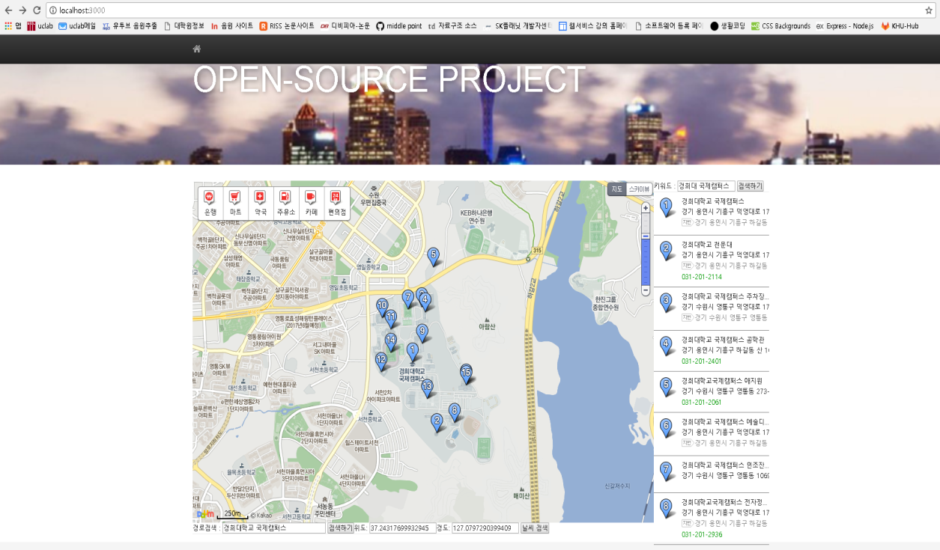
구현한 웹 지도 뷰
경희대 국제캠퍼스를 검색 시의 화면
검색어와 유사한 장소들의 정보를 아이콘과 함게 표시
검색지점의 위도 경도값을 이용해 추가적으로 날씨, 경로를 검색할 수 있음
해당 지역의 날씨 정보를 추가적으로 요청하는 버튼

Slide 6




구현한 웹 지도 뷰
날씨 정보 처리과정
1
Lat, Lng
4
Weather Info
Browser
2
Server
HTTP Request
3
HTTP Response
Notes:
날씨정보를 요청받으면 SK weather planet에 http request를 보내서 날씨 정보를 json 형태로 받고 이를 파싱해 다시 브라우져를 redirect해줌

Slide 7
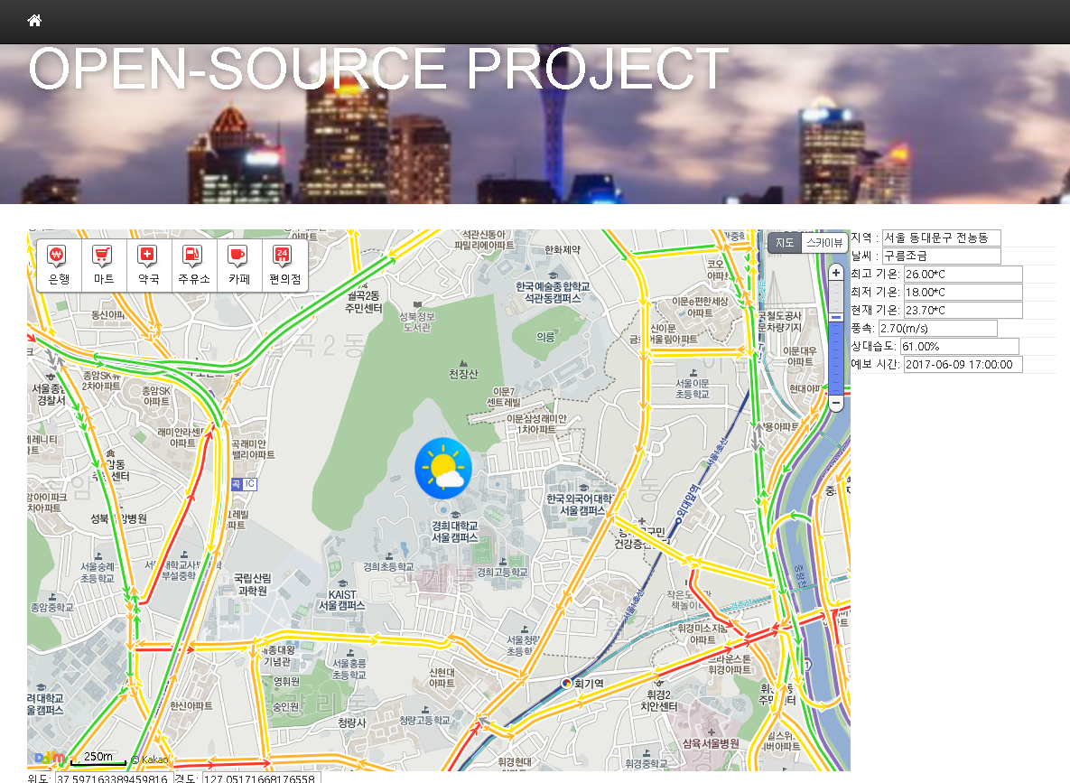
구현한 웹 지도 뷰
기존 검색어로 날씨를 검색했을 시의 화면
해당 지역 현재 날씨 정보를 아이콘과 함께 출력
검색 지역 주변의 교통 정보를 색으로 표시

Slide 8






Framework and API
Framework
API
DB

Slide 9
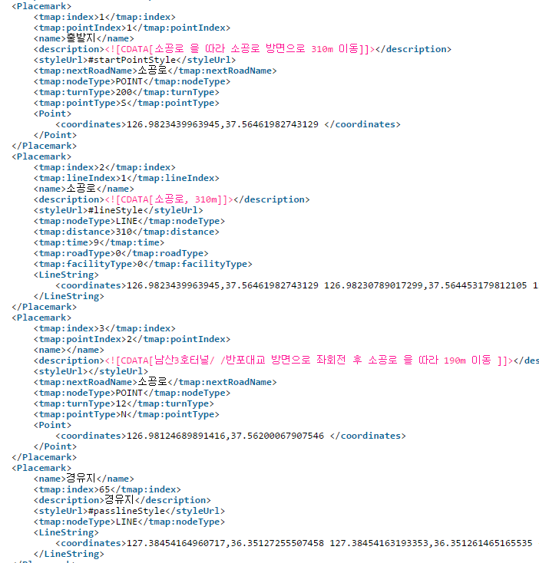
경로탐색 문제점

Slide 10
시연

Slide 11
Q&A
Git Link = https://github.com/bluemk11/OpenSourceProject

